Slide 1
Marktvormen

Slide 2
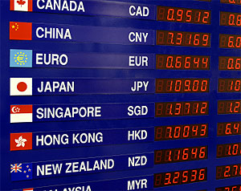
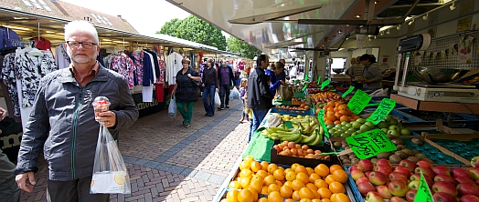


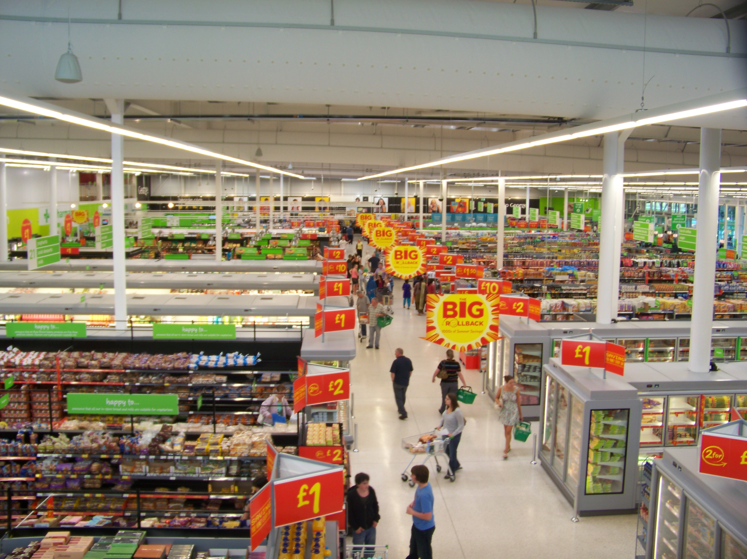

Een perfecte markteconomie
Concrete markten
Weekmarkt
Veiling
Bloemenmarkt
Supermarkt
Abstracte markten
Oliemarkt
Valutamarkt
Huizenmarkt
Goudmarkt
Kapitaalmarkt
Aandelenmarkt
Een abstracte markt is het geheel van factoren dat de vraag naar en het aanbod van een product bepaalt

Slide 3
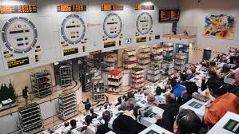
Markten
Concrete markt
Abstracte markt
Geheel van vraag en aanbod factoren
Plek waar vragers en aanbieders elkaar ontmoeten
Aantal vragers en aanbieders
De aard van het product (homogeen of heterogeen)
Toetredingsmogelijkheden
Transparantie (doorzichtigheid) van de markt

Slide 4
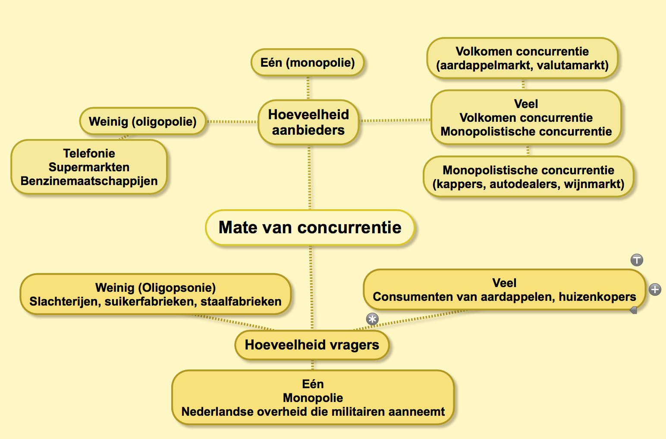

Monopsonie

Slide 5
Volkomen concurrentie
Homogeen product
MK
Veel aanbieders/vragers
P1
GTK
P2
Vrije toetreding en uittreding
P3
Transparante markt
Hoeveelheidaanpasser
3 2 1
p
A2
V1
A1
A3
Q
Aanbodlijn = MK-lijn boven de GVK-lijn in verband met de dekkingsbijdrage die positief moet zijn

Slide 6
Volkomen concurrentie komt nauwelijks voor
1. Producten meestal niet homogeen
→ klantenbinding
2. Geen vrije toetreding of uittreding
vergunning/diploma’s, ontslagbescherming werknemers
3. Geen volledige transparantie
consumentenorganisaties, reclame
4. Prijszetters
MONOPOLIE
Natuurlijk,
Wettelijk,
Feitelijk.

Slide 7
Onvolkomen concurrentie (1) monopolie
Marktvorm | Aantal aanbieders | Aantal vragers | Soort product | Voorbeeld
volkomen concurrentie | veel | veel | homogeen | aandelen
monopolie
1
veel
homogeen
NS, MS Windows
`1 = één aanbieder beheerst tenminste 80% van de markt
Wettelijk monopolie: bij wet mag alleen de Staatsdrukkerij bankbiljetten maken
Natuurlijk monopolie: bepaalde zeldzame grondstoffen
Economisch monopolie: octrooi

Slide 8
Onvolkomen concurrentie (2) oligopolie
Marktvorm | Aantal aanbieders | Aantal vragers | Soort product | Voorbeeld
volkomen concurrentie | veel | veel | homogeen | aandelen
oligopolie
monopolie | 1 | veel | homogeen | NS, MS Windows
enkele
veel
vooral heterogeen
Mobiele telefonie
enkele = een paar aanbieders beheersen tenminste 80% van de markt
Geen prijsconcurrentie uit angst voor prijzenoorlog
Product onderscheiden t.o.v. concurrentie: heterogeen
Meeste consumentenartikelen

Slide 9
Geknikte prijsafzetlijn
P2
P0
P1
Q2
Q0
Q1

Slide 10
Onvolkomen concurrentie (3) monopolistische concurrentie
Marktvorm | Aantal aanbieders | Aantal vragers | Soort product | Voorbeeld
volkomen concurrentie | veel | veel | homogeen | Aandelen
monopolistische conc.
oligopolie | enkele | veel | vooral heterogeen | Mobiele telefonie
monopolie | 1 | veel | homogeen | NS, MS Windows
veel
veel
heterogeen
detailhandel
Binnen bepaalde grenzen blijven klanten ‘hun bedrijf’ trouw.
Reclame is belangrijk, omdat andere producenten sterk verwante producten aanbieden.
Veel keuzemogelijkheden voor de consument

Slide 11
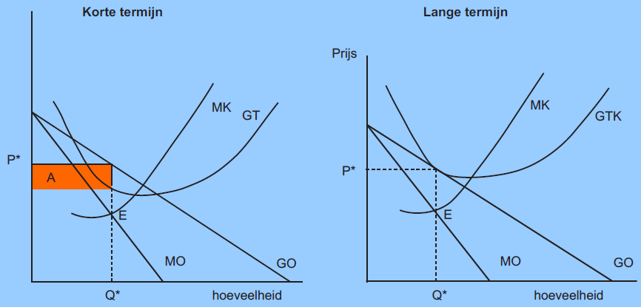
Korte termijn, lange termijn monopolistische concurrent

Slide 12
Samenvattend
Marktvorm | Aantal aanbieders | Aantal vragers | Soort product | Voorbeeld
volkomen concurrentie | veel | veel | homogeen | aandelen
monopolistische conc. | veel | veel | heterogeen | detailhandel
oligopolie | enkele | veel | vooral heterogeen | Mobiele telefonie
monopolie | 1 | veel | homogeen | NS, MS Windows
Hoe lager in het schema, hoe groter de invloed van de producent op de prijs
Markten waarbij de vragers beperkt zijn, worden nu niet behandeld

Slide 13
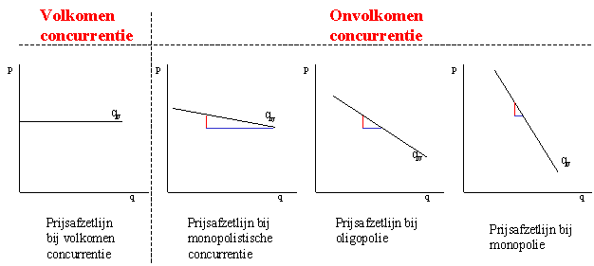
Invloed op de prijs
Hoeveelheids-
aanpasser
Prijs-
zetter

